Slide 1
Константин Михайлович Симонов 1915 - 1979
Стихотворение «Ты помнишь, Алеша, дороги Смоленщины»…

Slide 2
Ты помнишь, Алёша, дороги Смоленщины,
Как шли бесконечные, злые дожди,
Как кринки несли нам усталые женщины,
Прижав, как детей, от дождя их к груди.

Slide 3
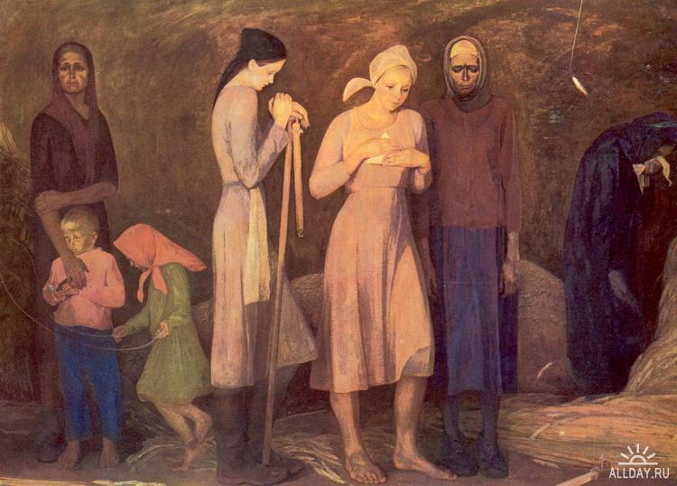
Как слезы они вытирали украдкою,
Как вслед нам шептали: «Господь вас спаси!» -
И снова себя называли солдатками,
Как встарь повелось на великой Руси.

Slide 4
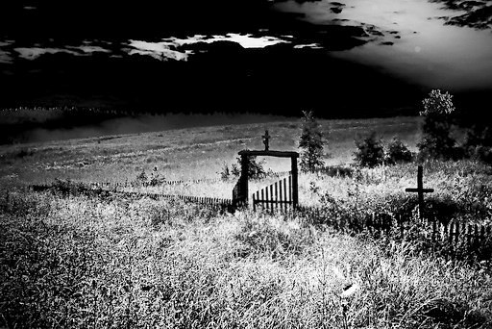
Слезами измеренный чаще, чем верстами,
Шел тракт, на пригорках скрываясь из глаз:
Деревни, деревни, деревни с погостами,
Как будто на них вся Россия сошлась,

Slide 5
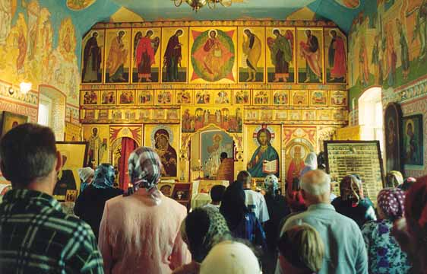
Как будто за каждою русской околицей,
Крестом своих рук ограждая живых,
Всем миром сойдясь, наши прадеды молятся
За в Бога не верящих внуков своих.

Slide 6
Ты знаешь, наверное, всё-таки родина –
Не дом городской, где я празднично жил,
А эти просёлки, что дедами пройдены,
С простыми крестами их русских могил.

Slide 7
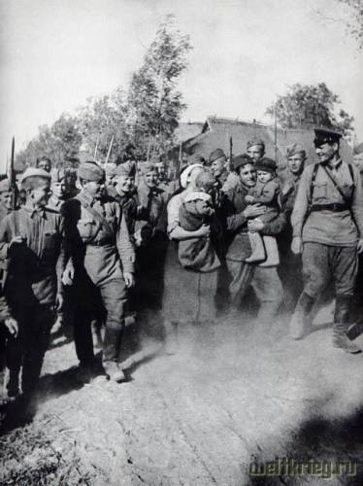
Не знаю, как ты, а меня с деревенскою
Дорожной тоской от села до села,
Со вдовьей слезою и с песнею женскою
Впервые война на просёлках свела.

Slide 8
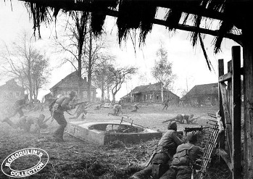
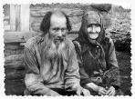
Ты помнишь, Алёша: изба под Борисовом,
По мёртвому плачущий девичий крик,
Седая старуха в салопчике плисовом,
Весь в белом, как на смерть одетый, старик.

Slide 9
Ну что им сказать, чем утешить могли мы их?
Но, горе поняв своим бабьим чутьём,
Ты помнишь, старуха сказала: - Родимые,
Покуда идите, мы вас подождём.

Slide 10
« Мы вас подождём!» – говорили нам пажити.
«Мы вас подождём!» - говорили леса.
Ты знаешь, Алёша, ночами мне кажется,
Что следом за мной их идут голоса.

Slide 11
По русским обычаям, только пожарища
По русской земле раскидав позади,
На наших глазах умирают товарищи,
По-русски рубаху рванув на груди.

Slide 12
Нас пули с тобой пока ещё милуют,
Но, трижды поверив, что жизнь уже вся,
Я всё-таки горд был за самую милую,
За горькую землю, где я родился.

Slide 13
За то, что на ней умереть мне завещано,
Что русская мать нас на свет родила,
Что, в бой провожая нас, русская женщина
По-русски три раза меня обняла.

